Slide 1
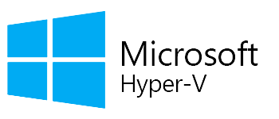
HYPER-V

Slide 2
Introduction

Slide 3
Présentation d’Hyper-V
Hyper-V est la plateforme de virtualisation Microsoft qui permet de créer des infrastructures virtuelles sous Windows ou / et Linux.
Hyper-V permet de faire cohabiter de manière isolée plusieurs systèmes d’exploitation sur une même machine physique (Hyperviseur).
Il permet une consolidation de serveurs afin de profiter au maximum de leurs ressources matérielles.

Slide 4
Son histoire
Hyper-V a vu le jour avec Windows Server 2008, depuis, plusieurs versions sont sorties, plusieurs nouveautés et améliorations sont apportées dans chaque nouvelle version, cela permet à Hyper-V et à Microsoft de s’accroître dans le marché de la virtualisation afin de concurrencer le leader du marché Vmware avec leur suite vSphere.

Slide 5
Version 5
Ce nouvel Hyper-V est arrivé avec un système d’exploitation basé sur Windows Server 2016 taillé pour le cloud afin de suivre la stratégie Microsoft qui tend de plus en plus vers Microsoft Azure « Cloud first - Mobile first ».

Slide 6
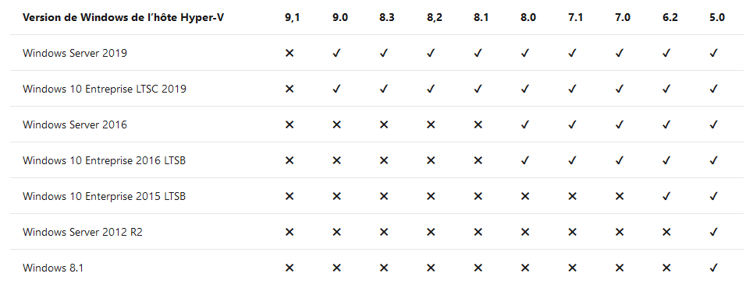

Slide 7
Version prise en charge
Get-VMHostSupportedVersion -Default
Le rôle pas encore installé

Slide 8
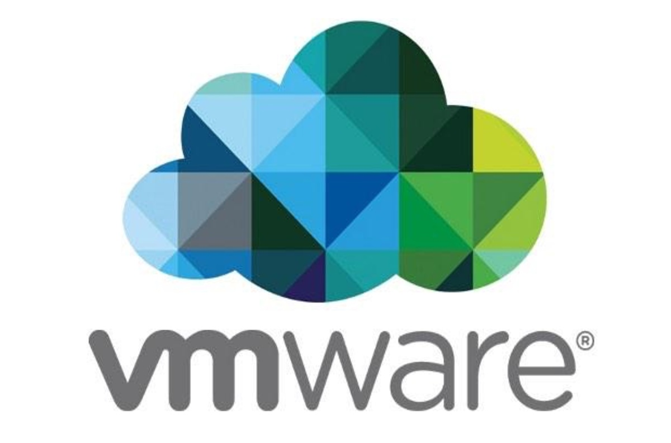
Hyper-V et ses concurrents
Microsoft est rentré en 2008 dans la jeu concurrentiel de la virtualisation des serveurs.
Hyper-V est arrivé sur un marché déjà très concurrentiel :
1- VMware ESXi.

Slide 9
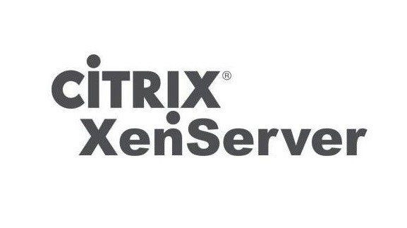
2- Citrix, avec sa solution Xen server, a été vite dépassé par Hyper-V.

Slide 10
Nutanix
AHV a été développé avec, pour base, l’hyperviseur open-source KVM.
AHV offre les fonctionnalités essentielles de virtualisation, telles que la haute disponibilité, la migration des VM et l’optimisation de l’utilisation des ressources.
AHV donne également accès à la fonctionnalité Acropolis App Mobility Fabric (AMF) qui permet de migrer facilement des workloads entre différents hyperviseurs et différents environnements d’exécution.

Slide 11
Kernel Virtual Machine
KVM, Kernel Virtual Machine, est intégré depuis le noyau 2.6.20 et permet une virtualisation matérielle et donc une accélération de la virtualisation de système d’exploitation.
C'est un système optimisé pour la virtualisation de serveur.
Pour virtualiser des systèmes de type desktop, on peut lui préférer virtualbox, KVM semble en effet plus performant en consommation de processeur mais plus lent pour l'émulation du périphérique graphique.

Slide 12
Proxmox Virtual Environment (PVE)
Proxmox Virtual Environment (PVE) est une solution de virtualisation libre et Open Source (licence AGPLv3) qui permet le déploiement de système virtualisés avec Linux KVM ou sur des containers Linux LXC, le stockage défini par logiciel et des capacités de mise en réseau de mise en réseau, sur une seule plateforme.

Slide 13
Proxmox permet donc de déployer des images KVM ou LXC qui peuvent être simplement paramétrées grâce à la puissante interface graphique intégrée au système.
L’interface permet une gestion complète du réseau, des DNS, du stockage, ainsi que la définition d’autorisations sur mesure pour répondre à vos besoins de virtualisation.

Slide 14
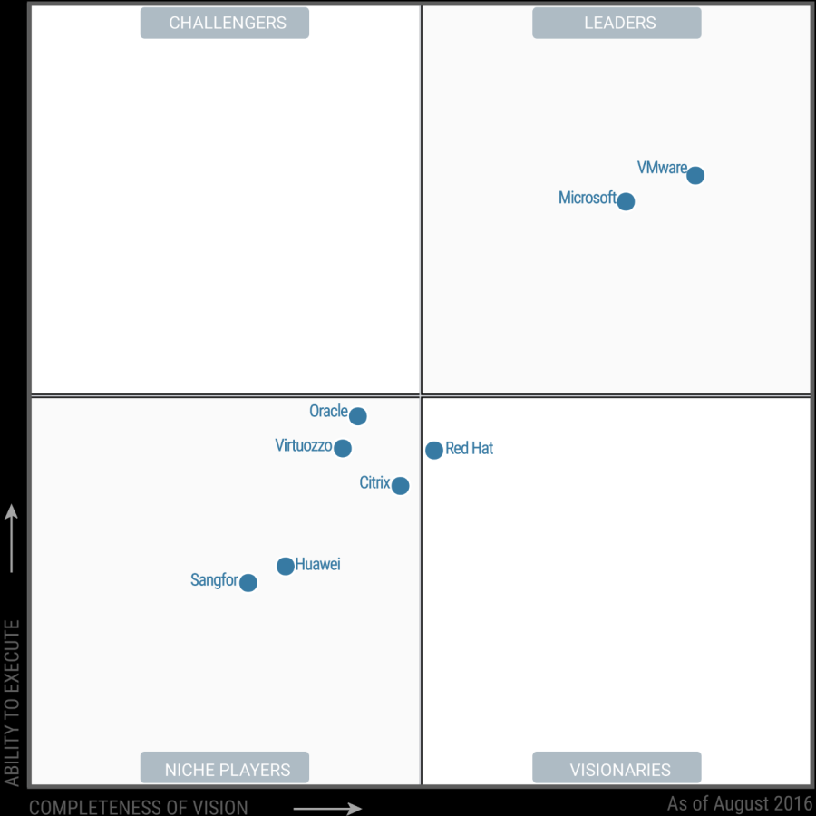
En 2016 - Gartner

Slide 15
pour choisir le bon type d’hyperviseur

Slide 16
Complexité
Le type d’hyperviseur envisagé est-il facile à déployer et à gérer ?
S'agit-il d'un produit distinct, avec une console séparée, qui nécessite des experts disponibles à temps plein pour l'entretien, le fonctionnement et le dépannage ?
Est-ce quelque chose qu'un généraliste en informatique peut maîtriser rapidement ?

Slide 17
Performance
La performance délivrée permet-elle de prendre en charge vos applications stratégiques ?
Vérifiez également les critères de performance pour la production (aussi proche que possible des conditions du monde réel).

Slide 18
Coût
Est-il soumis à des droits de licence ou est-il intégré à la solution globale ?

Slide 19
Ecosystème
L’hyperviseur que vous visez prend-il en charge un écosystème riche ?
Par exemple, supporte-t-il les systèmes d'exploitation invités les plus répandus ?
Microsoft, Suse, RedHat, Ubuntu, CentOS.
Qu’en est-il des principales applications et technologies d'entreprise telles que Microsoft SQL Server, Exchange, SAP, Oracle, Citrix, Splunk et VMware Horizon ?

Slide 20
Hyper-V

Slide 21
Hyper-V en quelques mots
Hyper-V est un hyperviseur de type 1 qui fonctionne avec des isolements d’unité logique ou "Partitions".
Ces unités logiques isolées vont faire exécuter des systèmes d’exploitation invités.

Slide 22
Fonctionnement
Afin d’accéder au matériel physique de l’hyperviseur (carte réseau, etc.) ces unités logiques (machines virtuelles) devront passer par la machine virtuelle principale, autrement dit la partition parent qui permet de faire la communication entre les partitions enfants (machine virtuelle) et le matériel physique.

Slide 23
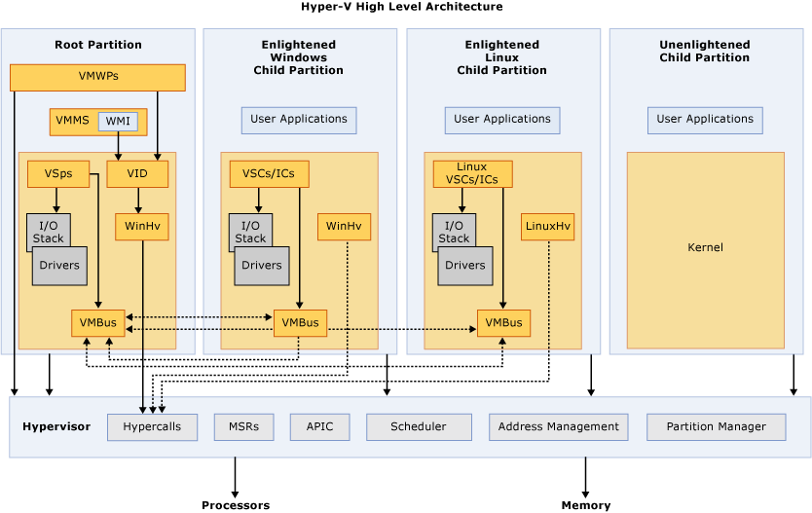
Notes:
Les différents termes sont expliqués par la suite

Slide 24
Child Partition
Cette partition enfant héberge les systèmes invités (machines virtuelles).
Ainsi, les accès à la mémoire physique ou aux périphériques qui sont demandés par cette partition passent par le VMBus (Virtual Machine Bus) ou l’hyperviseur.

Slide 25
Hypervisor
Couche logicielle entre le matériel physique et le système d’exploitation.
Cette couche fournit des environnements isolés appelés des partitions.
L’hyperviseur permet également de contrôler tous les accès à la couche matérielle.

Slide 26
Root Partition
La partition parent est la seule partition qui dispose d’un accès direct à la mémoire physique et aux périphériques.
Cette partition permet de gérer les pilotes, les périphériques, la gestion de l’alimentation ainsi que l’ajout/suppression de périphériques au niveau des machines virtuelles.

Slide 27
VMMS (Virtual Machine Management Service)
Elément qui gère l’état de santé de toutes les machines virtuelles présentes au niveau des partitions enfants.

Slide 28
WMI (Windows Management Instrumentation)
Le service de gestion de machine virtuelle dispose d’un ensemble d’API qui sont basées sur du WMI pour contrôler et administrer les machines virtuelles.
WMI permet le contrôle, la gestion et le monitoring des ressources internes d’un système d’exploitation Windows.

Slide 29
Les nouveautés

Slide 30
Depuis Windows Server 2008, Microsoft implémente dans ses systèmes d’exploitation serveur le rôle Hyper-V.
Server 2016 permet la virtualisation des systèmes d’exploitation suivants :
Windows Server 2008 SP2 ou version ultérieure
Windows Vista SP2 ou version ultérieure
Linux (éditions CentOS, Red Hat Enterprise, Debian, Oracle, Suse, Ubuntu)
FreeBSD

Slide 31
nouveautés d’Hyper-V

Slide 32
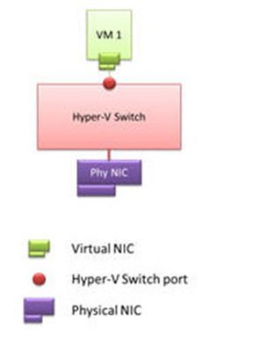
Receive Segment Coalescing
Dans Hyper-V, les commutateurs virtuels ont été améliorés à l’aide d’une nouvelle fonctionnalité RSC (Receive Segment Coalescing).

Slide 33
Cela permet d’améliorer les performances du trafic réseau envoyé par un hôte externe et reçu par une carte réseau virtuelle, ainsi que le trafic envoyé par une carte réseau virtuelle et reçu par une autre carte réseau virtuelle présente sur le même hôte.

Slide 34
Switch Embedded Teaming
Switch Embedded Teaming est une alternative au traditionnel NIC Teaming (Agrégation de carte Réseaux) que l’on connaît habituellement.
Il permet de faire une agrégation de cartes réseau directement au niveau du VMSwitch au moment de la création du commutateur virtuel.
Il permet d’avoir de meilleures performances au niveau réseau et surtout de la tolérance aux pannes.

Slide 35
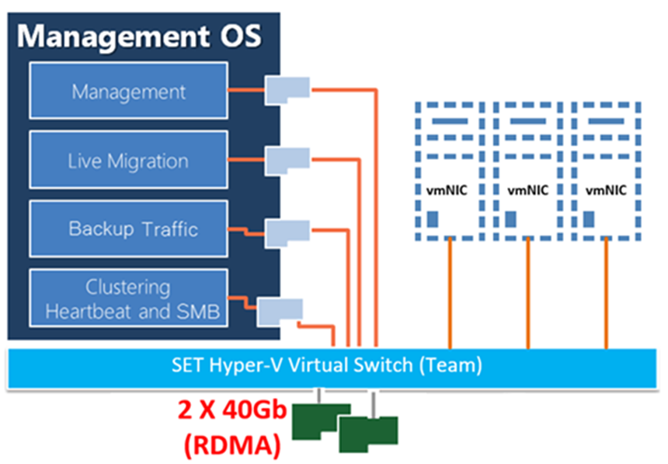
SET n’est pas disponible pour les machines virtuelles, uniquement pour les hôtes Hyper-V.

Slide 36
Commutateur virtuel de type NAT
Un nouveau type de commutateur virtuel voit le jour sous Hyper-V 2016, le commutateur virtuel de type NAT.
Ce type de commutateur a été créé pour les Windows containers, mais on peut également l’utiliser pour les machines virtuelles.
Cela permet aux machines virtuelles d’avoir leur adressage interne, et pour se connecter avec le monde extérieur et Internet, elles utilisent les mécanismes classiques du NAT (Network Address Translation).

Slide 37
Hôte de protection des ressources
Permet d’éviter l’utilisation excessive des ressources par une machine virtuelle, ceci dans le but d’éviter une dégradation des performances de la machine hôte et des autres machines virtuelles.
Fonctionnalité n’est pas activée par défaut.
Pour activer le Host ressources Protection
> Set-VMProcessor -EnableHostResourceProtection $true

Slide 38

Gestionnaire Hyper-V
Gestion possibles des versions d’hôtes Hyper-V plus anciennes
Gestion en ligne de commande par l’intermédiaire de WinRM (Windows Remote Management).
Contrairement aux anciennes versions, il est possible d’utiliser des informations d’identification différentes pour la connexion à un hôte distant.

Slide 39
Nested Virtualization
Fonctionnalité permettant l’ajout du rôle Hyper-V dans une machine virtuelle Hyper-V exécutant Windows Server 2016.
Le Nested Virtualization est à utiliser dans les environnements de test.
Il ne faut pas l’utiliser dans les environnements de production, car vous n’aurez pas les performances recherchées avec cette technologie.

Slide 40
Afin de profiter du Nested Virtualization, il faut respecter les prérequis suivants :
Au moins 4 Go de RAM sur l’Hyper-V qui est virtualisé.
Un processeur qui gère la virtualisation (Intel-VT) et EPT.
Un hôte de virtualisation sous Windows Server 2016 ou un Windows 10 avec l’anniversary update.
Une machine virtuelle en version 8.0 ou +.

Slide 41
Mise à jour de cluster Hyper-V
Possibilité de rajouter un nœud Hyper-V 2016 dans un cluster Hyper-V Windows Server 2012 R2.
À la suite de l’upgrade de l’ensemble des nœuds, il est possible de mettre à jour le niveau fonctionnel du cluster
PS
> Update-ClusterFunctionalLevel

Slide 42
Priorité de démarrage des VMs
Cette fonctionnalité donnera plus de contrôle et de gestion au niveau des machines virtuelles au sein d’un cluster Hyper-V, elle permettra de gérer l’ordre de démarrage des machines virtuelles en fonction d’autres machines dépendantes, etc.
Permettre un démarrage plus rapide des machines les plus importantes (contrôleur de domaine, RDS…).

Slide 43
Linux Secure Boot
Le démarrage sécurisé peut être activée pour les machines virtuelles de génération 2.
Avant le démarrage de la VM (Virtual Machine - machine virtuelle), il est nécessaire de le configurer pour l’utilisation de l’autorité de certification Microsoft UEFI.
PS ou par graphique
> Set-VMFirmware -vmname -SecureBootTemplate MicrosoftUEFICertificateAuthority

Slide 44
Voici les distributions supportées par Hyper-V pour le Secure Boot :
Suse Linux Entreprise Server 12 et +
Ubuntu 14.04 et +
CentOs et +
Red Hat Entreprise Linux 7.0 et +
Afin de bénéficier de ce mode, vous devez configurer la machine virtuelle de génération 2 pour qu’elle puisse utiliser le modèle UEFI Certificate Authority

Slide 45
Ajout/suppression à chaud
Ajouter et enlever de la mémoire vive et des cartes réseaux à vos machines virtuelles à chaud, c’est-à-dire sans interruptions de service
VM de génération 2 pour effectuer des opérations sur la carte réseau.
VM de génération 1 ou 2 pour la mémoire.
Obligation d'exécuter Windows Server 2016 ou Windows 10.

Slide 46
Point de contrôle
Au niveau des CheckPoints, vous avez un nouveau type qui est le point de contrôle de production, il est désormais possible de prendre des Snapshots adaptés pour les environnements de production.
Par défaut les points de contrôle sont configurés en checkpoint production.
Vous pouvez choisir d’opter pour le mode checkpoint standard.

Slide 47
Remarquez également que vous pouvez changer l’emplacement du fichier du checkpoint en fonction de votre organisation.

Slide 48
Point de contrôle production
C’est un instant T d’une machine virtuelle qui peut être restaurée de manière optimale en supportant les environnements de production, cela est réalisé grâce à la technologie de sauvegarde directement à l’intérieur de la machine virtuelle qui fait le point de contrôle, ce qui lui permet de ne pas utiliser la technologie qui sauvegarde l’état de la machine virtuelle.

Slide 49
Point de contrôle standard
Ce mode permet de sauvegarder l’état exact de la machine virtuelle, ses données et sa configuration matérielle durant l’exécution de celle-ci.
Ce mode de point de contrôle est utilisé pour les environnements de test et développement, il est également intéressant lorsqu’on a besoin de récréer un état précis d’une machine virtuelle.
Par exemple lors d’une installation d’une application sur la machine virtuelle.

Slide 50
Shielded Virtual Machine
Permet de sécuriser la machine virtuelle en la chiffrant. Cette machine virtuelle ne fonctionnera que sur des hôtes de virtualisation de confiance qui sont déterminés par ce que l’on appelle un Host Guardian Server.
Voir TP

Slide 51
Virtual TPM
Hyper-V 2016 permet l’ajout d’un Virtual TPM (Trusted Platform Module) aux machines virtuelles afin de les chiffrer avec Bitlocker.
C’est une fonctionnalité qui va permettre de sécuriser les environnements virtuels en particulier les machines virtuelles surtout si celles-ci sont hébergées dans un cloud avec plusieurs locataires par exemple.

